Slide 1
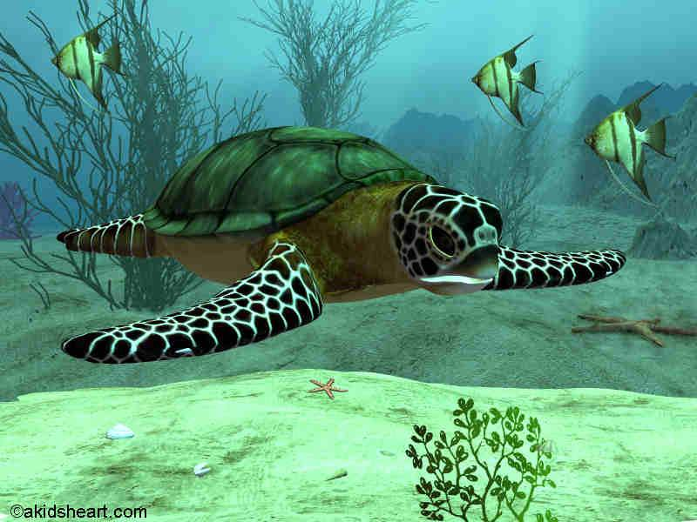
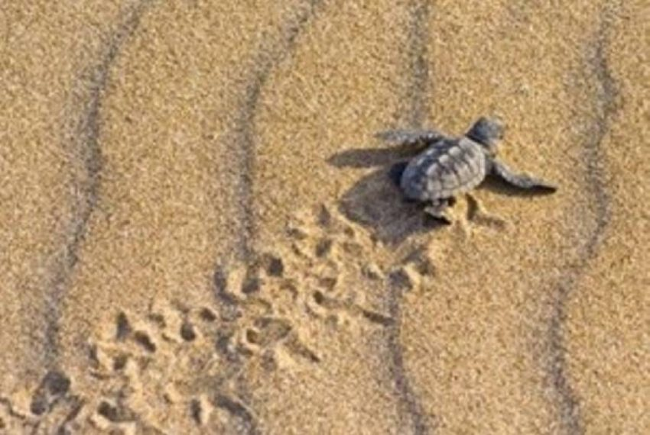
Ίχνη στην άμμο
Χελώνα Καρέττα Καρέττα
ΔΑΣΚΑΛΑ : ΕΛΕΥΘΕΡΙΑ ΠΑΠΑΔΗΜΗΤΡΙΟΥ

Slide 2
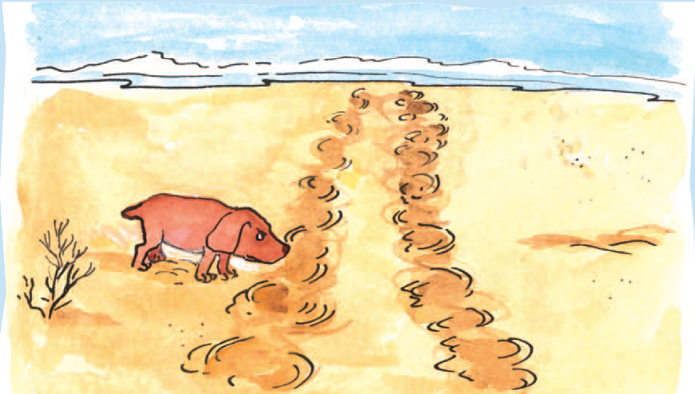
Τι μυρίστηκε ο Μολύβιος ;

Slide 3
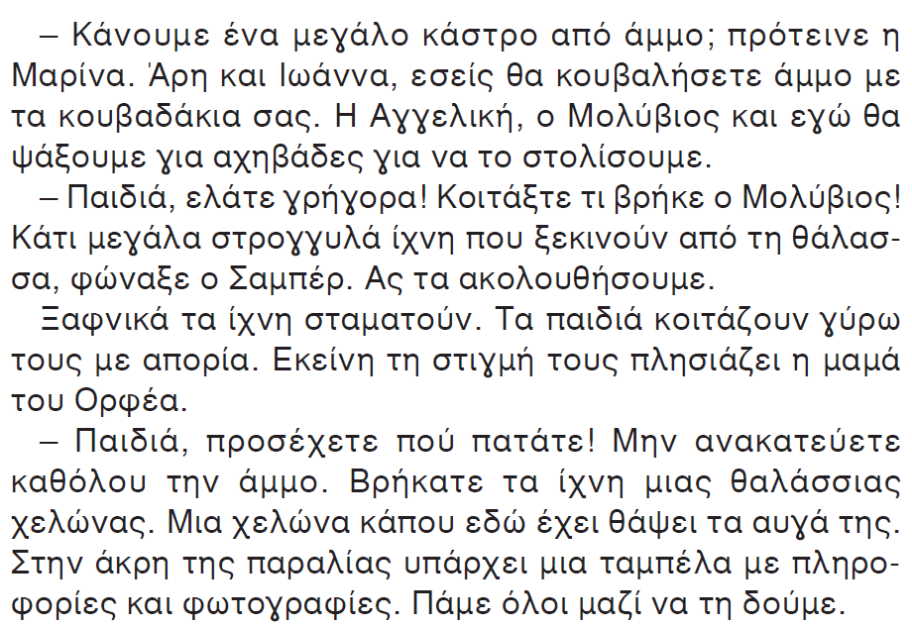
ΒΙΒΛΙΟ ΓΛΩΣΣΑΣ – Β’ ΤΕΥΧΟΣ ΣΕΛ.71
ι

Slide 4
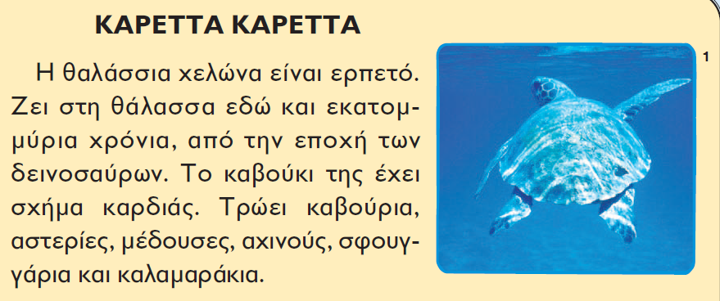
ΜΑΘΑΙΝΟΥΜΕ ΓΙΑ ΤΗ ΧΕΛΩΝΑ ΚΑΡΕΤΑ ΚΑΡΕΤΑ
Notes:
https://www.youtube.com/watch?v=UQt5-dzRpCE & https://www.youtube.com/watch?v=_3SiGzxCxbw

Slide 5
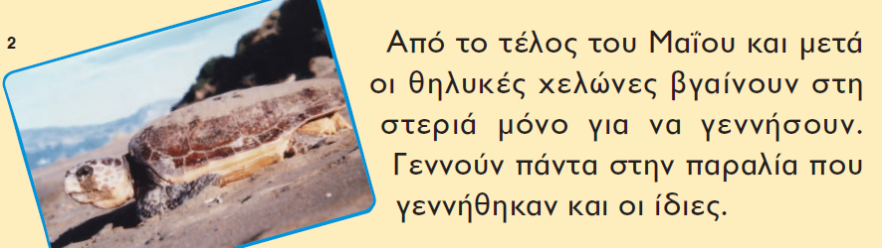
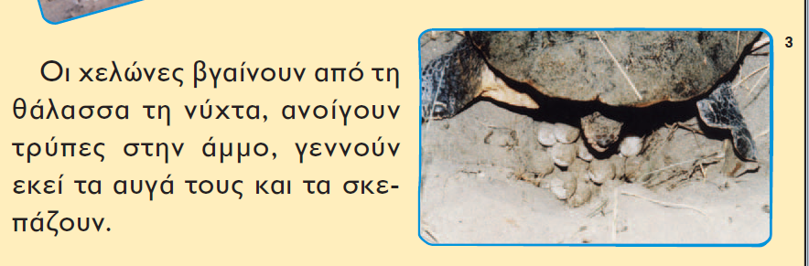
Notes:
https://www.youtube.com/watch?v=WDo0C2WWowo

Slide 6
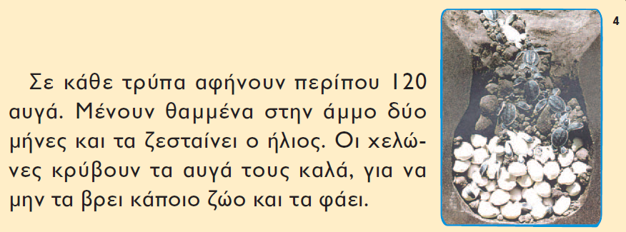
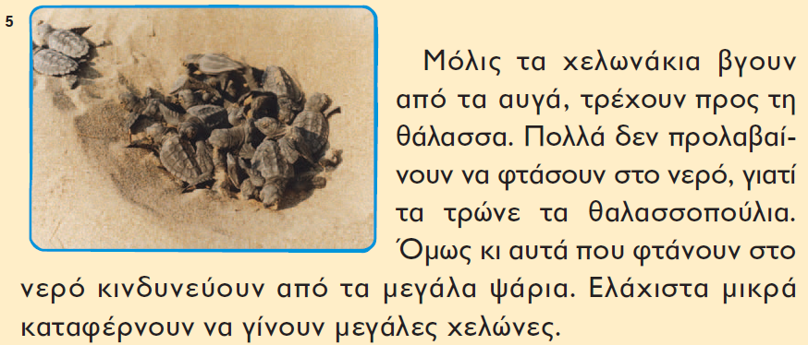
Notes:
https://www.youtube.com/watch?v=eJP3RxzuHCo

Slide 7
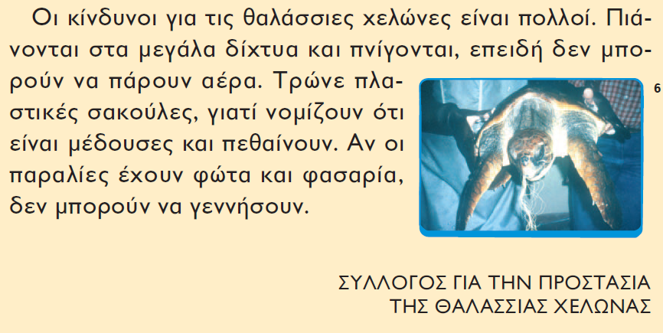
Notes:
https://www.youtube.com/watch?v=DmNOsOm0JiE

Slide 8

Μπορούμε να δούμε και τα εξής βίντεο :
https://www.youtube.com/watch?v=UQt5-dzRpCE&feature=emb_logo
https://www.youtube.com/watch?time_continue=7&v=eJP3RxzuHCo&feature=emb_logo
https://www.youtube.com/watch?time_continue=28&v=zVVT2pMRRS4&feature=emb_logo
https://www.youtube.com/watch?time_continue=2&v=DmNOsOm0JiE&feature=emb_logo
Notes:
https://www.youtube.com/watch?v=zVVT2pMRRS4 & https://www.youtube.com/watch?v=w_64yVj2ZvE

Slide 9
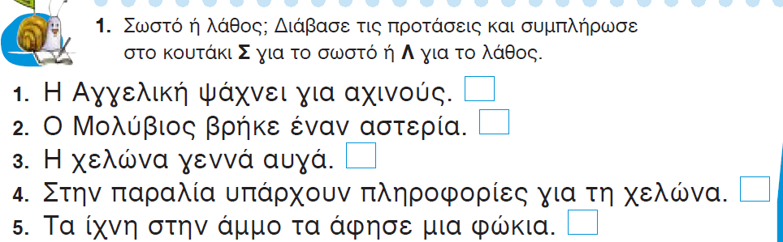
ΤΕΤΡΑΔΙΟ ΕΡΓΑΣΙΩΝ ΓΛΩΣΣΑΣ – Β’ ΤΕΥΧΟΣ ΣΕΛ.75
Λ
Λ
Σ
Σ
Λ

Slide 10
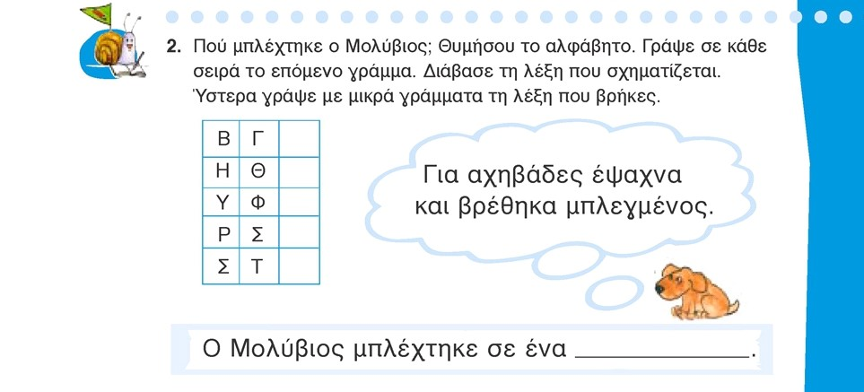
Δ
Ι
Χ
Τ
Υ
δίχτυ

Slide 11
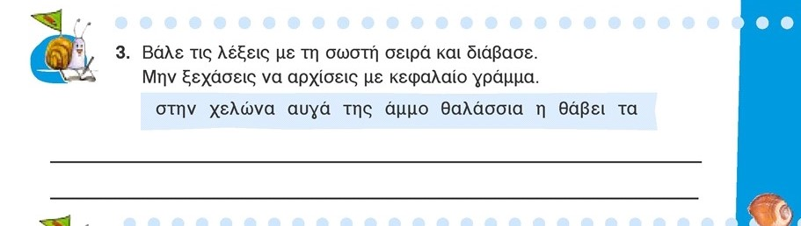
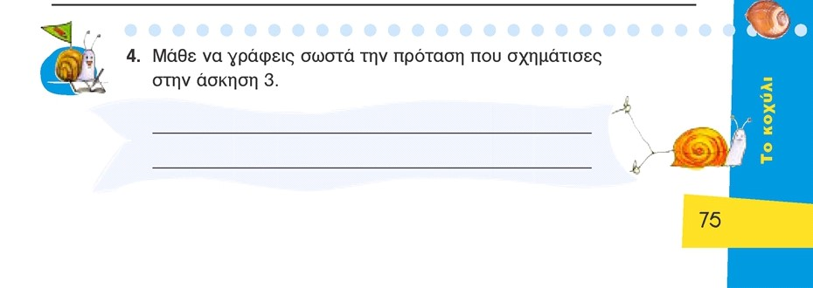
Η θαλάσσια χελώνα θάβει τα αυγά της στην άμμο.
Η θαλάσσια χελώνα θάβει τα αυγά της στην άμμο.

Slide 12
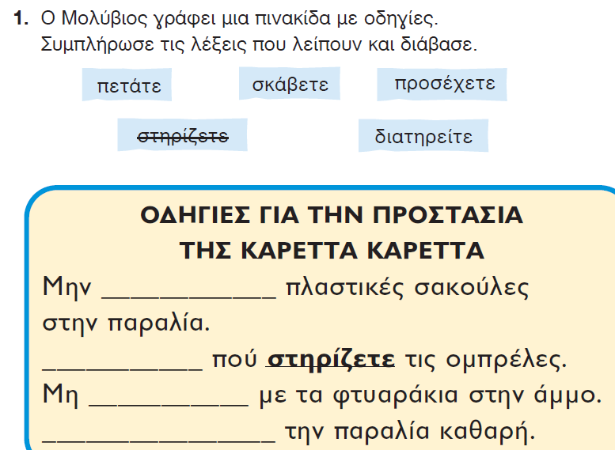
ΤΕΤΡΑΔΙΟ ΕΡΓΑΣΙΩΝ ΓΛΩΣΣΑΣ – Β’ ΤΕΥΧΟΣ ΣΕΛ.76
πετάτε
Προσέχετε
σκάβετε
Διατηρείτε

Slide 13
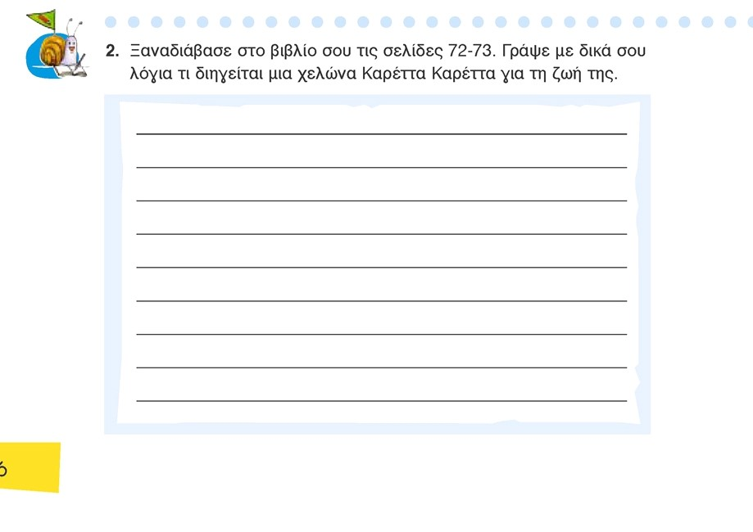
EΡΓΑΣΙΑ ΓΙΑ ΤΟ ΣΠΙΤΙ

Slide 14
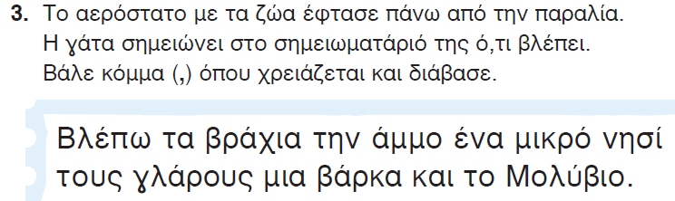
,
,
,
,

Slide 15
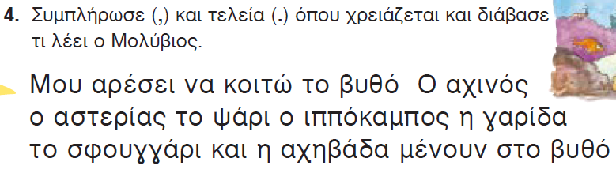
.
,
,
,
,
,
.
ι

Slide 16
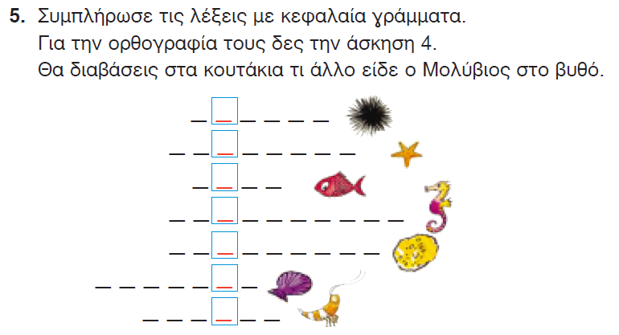
EΡΓΑΣΙΑ ΓΙΑ ΤΟ ΣΠΙΤΙ

Slide 17
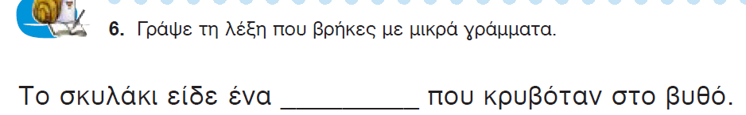
χταπόδι

Slide 18
Το σκυλάκι είδε ένα
χταπόδι που κρυβόταν
στο βυθό.

Slide 19
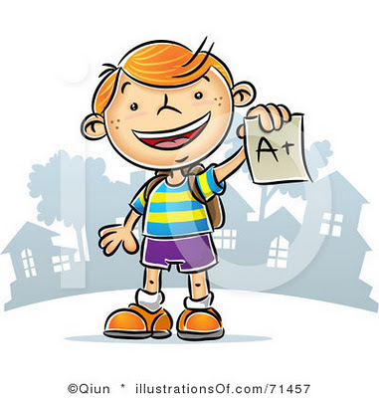
ΜΠΡΑΒΟ ΣΕ ΟΛΟΥΣ !

